Slide 1
স্বাগতম

Slide 2
শিক্ষক পরিচিতি
মো: আখের আলী (সুজন)
সহকারী প্রধান শিক্ষক
দিনাজপুর কালেক্টরেট স্কুল এন্ড কলেজ

Slide 3
পাঠ পরিচিতি
শ্রেণি: নবম
বিষয়: জীববিজ্ঞান
অধ্যায়: দুই
পাঠ নম্বর-২.৩.২
পাঠ : ০9

Slide 4
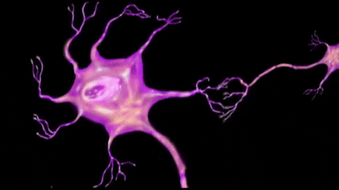
এগুলো কী?

Slide 5
আজকের পাঠ
স্নায়ু টিস্যু

Slide 6
শিখনফল
স্নায়ু টিস্যুর কাজ ব্যাখ্যা করতে পারবে।

Slide 7
স্নায়ু টিস্যু
দেহের বিশেষ সংবেদী কোষ নিউরন বা স্নায়ুকোষগুলো একত্রে স্নায়ু টিস্যু গঠন করে।

Slide 8
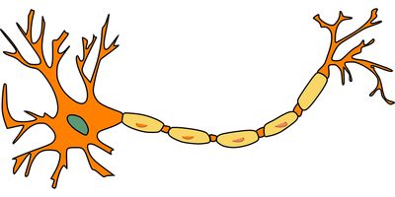
নিউক্লিয়াস
ডেনড্রাইট
কোষদেহ
অ্যাক্সন প্রান্ত
অ্যাক্সন

Slide 9
মূল্যায়ন
নিউরণের কয়টি অংশ থাকে?
ডেনড্রাইট কী?

Slide 10
বাসার কাজ
একটি নিউরণের চিহ্নিত চিত্র অংকন করবে।

Slide 11
ধন্যবাদ

